Slide 1
Máy đo nhiệt độ và độ ẩm kết hợp âm thanh dự báo mưa
BÀI TẬP LỚN:
Gvhd : Bùi quốc Bảo
Nhóm : A04
Tổ : 6
Thành viên :
Trương Nguyễn Hoàng- 1711422
Võ Mai Trí Luận- 1712083
Trịnh Bá Phương Nam- 1712263
Nguyễn Thanh Long- 1712021

Slide 2
I. giới thiệu
Tổng quan
Lĩnh vực liên quan:
Nghiên cứu về nông nghiệp: cảm biến nhiệt kế điện tử
Xe hơi :PT100
Gia công vật liệu và hoá chất: cặp nhiệt điện K,T,R,S,B
Nhiệt lạnh:điện trở oxit kim loại
Môi trường :bán dẫn ,can nhiệt loại T
Công nghiệp chung :PT100
Mục tiêu cần nghiên cứu: Nghiên cứu chức năng củng như nguyên lí hoạt động của các loại cảm biến từ đó đưa vào ứng dụng trong các lĩnh vực liên quan

Slide 3
Nhiệm vụ đề tài
-Yêu cầu: thiết kế mạch có thể giúp phát hiện trời mưa kip lúc
Nội dung 1:Tìm hiểu nguyên lí hoạt động về cảm biến
Nội dung 2:Tìm hiểu về vi điêu khiên PIC16F877A ,cách thi công mạch IN
-Kêt qua cần đạt : đọc đc chính xác nhiệt độ và dộ ẩm từ DHT , công suât ra loa đủ to có thể nghe thấy
-Giới hạn đề tài: Thi công tât cả trên một mạch In làm sản phẩm demo cho ý tưởng

Slide 4
Tên thành viên | Chi tiết công việc | Thời hạn | Quy định riêng trong nhóm | Thời gian họp nhóm
Võ Mai Trí Luận | Thực hiện chính về tìm hiểu code ,phụ giúp tìm hiêu nguyên lí hoạt động linh kiện. | Tuần 47->50 | - Đi trễ vào lúc họp nhóm phạt bao cả nhóm uống nước - Đi họp nhóm không đóng góp ý kiến ngồi chơi phạt 100K -Không thực hiện phần mình được phân công làm trễ thời hạn phạt 200K | -Mỗi tuần 1 buổi( Thứ 7) tại nhà leader( Luận) -Các buổi trên trương sau giờ học (có thể 2-3 lần trên 1 tuần)
Trịnh Bá Phương Nam | Mua đồ, tìm hiểu linh kiện,đánh báo cáo word | Tuần 47->49
Nguyễn Thanh Long | Mua đồ, tìm hiểu linh kiện, thực hiện lắp ghép phần cứng | Tuần 47->49
Trương Nguyễn Hoàng | Thi công hàn mạch , lắp ghép phần cứng | Tuần 48-> 50

Slide 5
ii.Lý thuyết
DHT11: lấy dữ liệu thông qua giao tiếp 1-wire (giao tiếp digital 1-wire truyền dữ liệu duy nhất). Cảm biến được tích hợp bộ tiền xử lý tín hiệu giúp dữ liệu nhận về được chính xác mà không cần phải qua bất kỳ tính toán nào. [2]
LCD 16x2: hiển thị 2 dòng mỗi dòng 16 ký tự , có chân điều khiển độ sáng màn hình thông qua biến trở , chân đọc xuất giá trị (RS,RW) các chân trao đổi dữ liệu(D0->D7) .Trong đề tài này hiên thị dòng thứ nhất là giá trị nhiệt độ , độ ẩm . Dòng thứ 2 hiển thị báo trời mưa hay không mưa. [3]
Cảm biến mưa: một lá chắn để nhận biết có mưa hoặc có nước xuất hiện tên bề mặt của lá chắn và phần module chuyển đổi tín hiệu giúp giao tiếp với các board mạch vi điều khiển, lẫn led báo hiệu để nhận biết trạng thái trên lá chắn.Cảm biến hổ trợ hai loại ngõ ra tín hiệu là analog (tương tự) và digital (số), để có thể áp dụng linh hoạt tùy mục đích khác nhau. [4]
IC7805:là một IC có đầu ra cố định là 5V. IC có các tính năng như bảo vệ an toàn khu vực hoạt động, ngắt nhiệt, … Đầu ra lên đến 1A từ IC với điều kiện là có một tản nhiệt phù hợp. Một biến áp 7-35V ở điện áp chính, cầu 1A đổi dòng xoay chiều thành 1 chiều, tụ C1 lọc và 7805 cho ra một dòng ổn định 5Volt DC [5]

Slide 6
Buzzer: là một thiết bị báo hiệu âm thanh, [1] có thể là cơ, điện cơ hoặc áp điện (gọi tắt là piezo). Việc sử dụng thông thường của chuông và tiếng bíp bao gồm các thiết bị báo thức, bộ hẹn giờ và xác nhận đầu vào của người dùng như nhấp chuột hoặc nhấn phím. `[6]
PIC16F877A: là loại vi điều khiển 8bit tầm trung của hãng microchip. - có kiến trúc Havard, sử dụng tập lệnh kiểu RISC (Reduced Instruction Set Computer) với chỉ 35 lệnh cơ bản. - Tất cả các lệnh được thực hiện trong một chu kì lệnh ngoại trừ các lệnh rẽ nhánh. - Sơ đồ chân với chip loại cắm 40 chân [7]

Slide 7
+Requirement : Sử dụng loa có công suất lớn vưa tầm không gian đủ lớn để nghe khi đang ngủ Đặt cảm biến cố định ngoài sân gần chỗ cây sào đồ + Performance : - Nhiệt độ có thê lên tới 0->55 độ , độ ẩm lên tới 90% , công suất loa lên tới 87db , tần số tầm từ 16-20 (hz) + Manufacturing cost - Tổng giá trị sản phẩm tầm 500 kvnd + Physical size/weight : 10x8 cm , tầm 0,5 kg + Power :Sử dụng adapter 220v->12v hoặc pin 9v cấp vào connector 5.5x2.1mm đưa vào mạch nguồn 7805 cho đầu ra 5v + Installation and working environments: Để cố định gần cây phơi đồ ngoài trời hay trên sân trong nhà.
YÊU CẦU HỆ THỐNG
+ Purpose: Ứng dụng vào cây phơi đồ cảnh báo khi trời mưa
+ Input and output :
Độ ẩm , nhiệt độ
- Đặc điểm dữ liệu nhận vào : Liên tục
- Xuất thông tin lên màn hình LCD và báo ra loa
+ Uses case :
- Cấp nguồn cho thiết bị đê hoạt đong đo độ ẩm và nhiệt độ cập nhật lên LCD
Cảm biến mưa nếu trời mưa báo ngay lập tức (200us)
+ Functions:
- Hiển thị độ ẩm và nhiệt độ và led,loa
+ Description
- Dựa vào độ ẩm môi trường

Slide 8
IV.ĐẶC TẢ HỆ THỐNG
Đặc tả phần cứng
- Vi điều khiển : Pic16F877a, thạch anh 20 Mhz
- Ngoại vi :
+1 LCD 16x2 giao tiếp 4bit
+ Nút nhấn tích cực thấp reset nối vào chân MCLR
+1 cảm biến nhiệt độ, độ ẩm DHT11 nối vào chân PIN_ A0
+1 cảm biến mưa nối vào PIN_ D1
+1 Led đơn nối vào chân PIN_C2
+1 còi buzzer nối vào chân PIN_D0
+Nguồn cấp qua connector 5.5x2.1mm (7-35v)
-Nguyên lý hoạt động : DHT11 đo nhiệt độ và độ ẩm, truyền thông tin cho PIC và hiện thông số lên LCD 16x2, 1 cảm biến mưa sẽ cảnh báo qua còi buzzer và Led nếu trời mưa

Slide 9
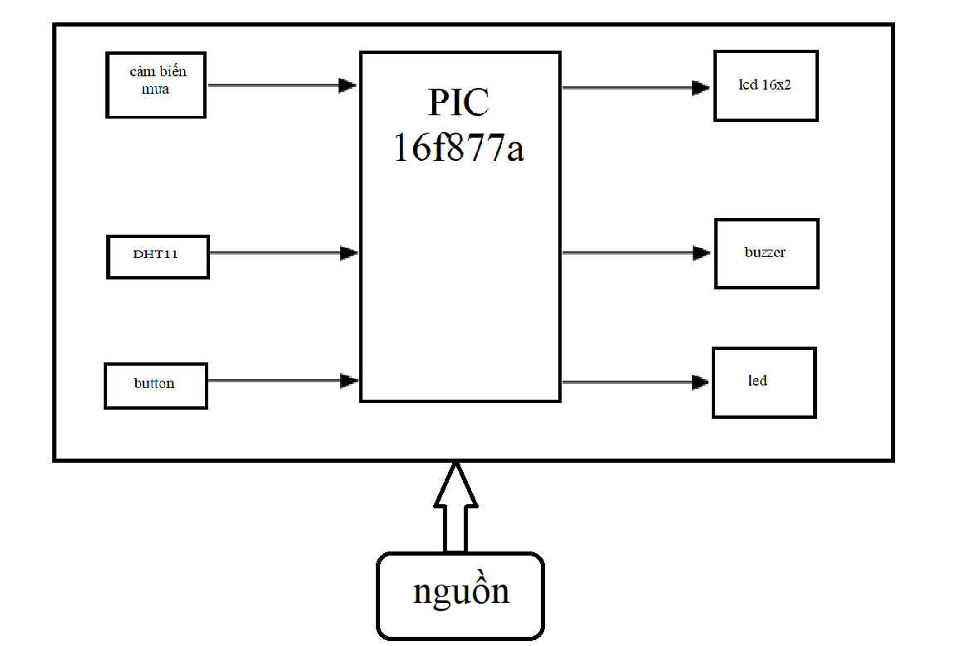
V.thiết kế và thực hiện phần cứng
Yêu cầu thiết kế
1.Mạch In kích thước 10x8 cm
2.Bố trí linh kiện hợp lí
Phân tích thiết kế
Sơ đồ khối phần cứng
Khối ngõ vào PIC:
Khối cảm biến mưa: Khi dính nước cảm biến lập tức chuyển từ mức 1 thành mức 0 báo về pic
Khối DHT11: đọc giá trị độ ẩm nhiệt độ từ môi trường báo về PIC
Khối button: khi Pic bị lỗi nhấn reset PIC
Khối ngõ ra PIC
PIC gửi tín hiệu bắt đầu đến DHT11 đợi DHT11 trả giá trị về
Khối LCD : hiển thị liên tục giá trị nhiệt độ, độ ẩm và báo thơi tiết đang mưa hay không
Khối buzzer: khi trời mưa phát ra âm thanh báo hiệu
Khối Led: sáng đèn khi trời mưa
Khối Nguồn: chuyển đổi điện áp cao(7-35V) về điện áp 5v cung cấp cho mạch chạy

Slide 10
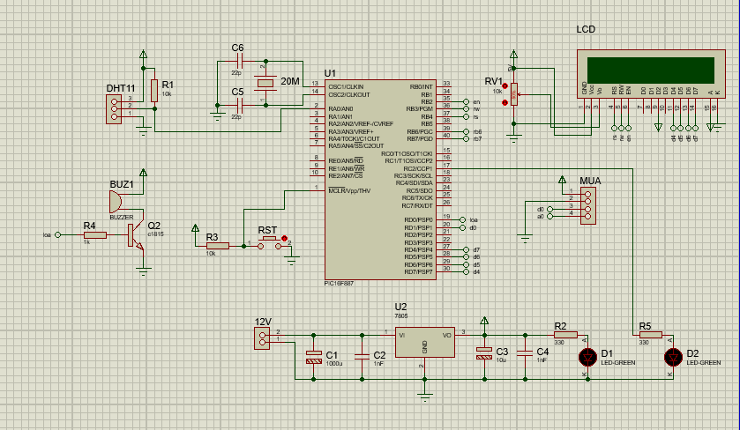
Sơ đồ mạch chi tiết:

Slide 11
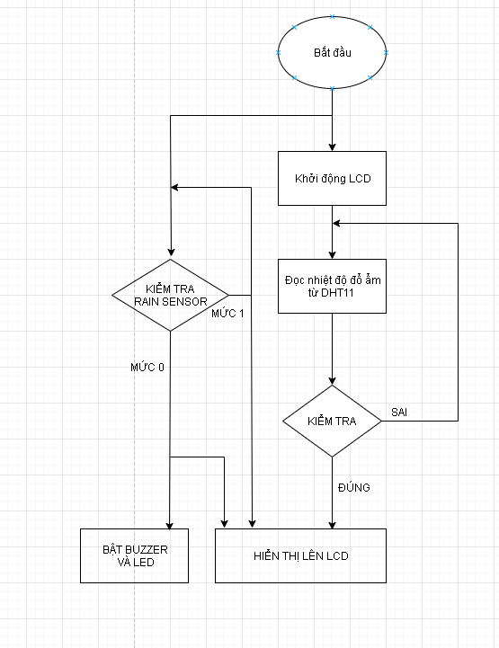
VI. Thiết kế và thực hiện phần mềm
Yêu cầu đặt ra:
Giao tiếp với DHT11 theo chuẩn 1 dây
Đọc cảm biến mưa xuất ra còi và đèn
Phân tích:
-Lưu đồ giải thuật:

Slide 12
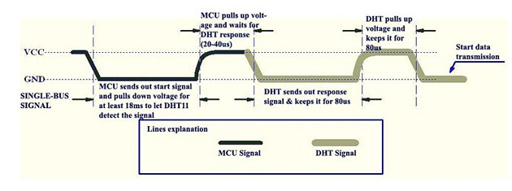
1.DHT11

Slide 13
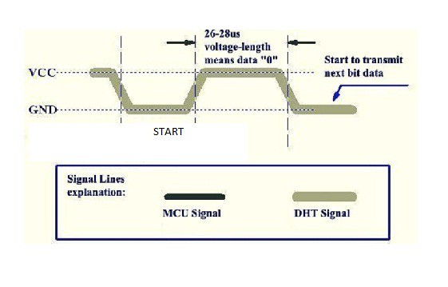
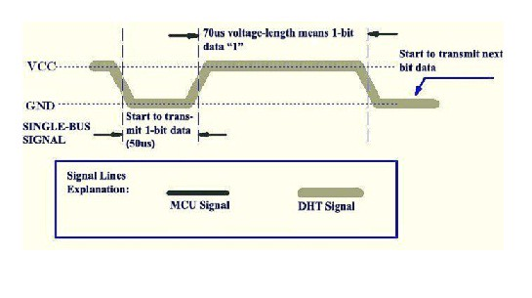
1.DHT11
BIT 0
BIT 1

Slide 14
2.CảM biến mưa
Cảm biến mưa có 2 chân digital và analog. Chân digital báo về giá trị 0 hoặc 1, còn chân analog có thể báo về lưu lượng mưa. Trong BTL này sử dụng chân digital. Khi chân digital ở mức 1 (không mưa) báo lên LCD ”TROI KHONG MUA”, khi digital ở mức 0 (có mưa) sử dụng MCU để bật và led,buzzer đồng thời hiện thị lên LCD “TROI DANG MUA”.

Slide 15
vii.KẾT QUẢ THỰC HIỆN
*Trình bày cách thức đo đạc, thử nghiệm:
Dùng Vom đo thông mạch sau khi hàng chân linh kiện
Dùng phần mềm CCS viết code sau đó đổ xuống protues chạy mô phỏng cho từng thiết bị ngoại vi trước sau đó kêt hợp lại tạo thành một sơ đồ chi tiết chính
Tiến hành thí nghiệm:
Phần cứng:
+Thử nghiệm cảm biến DHT11 sau khi lắp xong dht11 vào pic và hiển thị lên lCD đưa ra ngoài trời lập tức hiển thị giá trị nhiệt độ độ ẩm lên lCD
+Thử nghiệm cảm biến mưa lấy nước vào tấm chắn lập tức buzzer kêu và led sáng
Phần mềm:
+Thử nghiệm mô phỏng cảm biến DHT11 và lcd trên protues thấy hiển thị giá trị
+Thử nghiệm mô phỏng cảm biến mưa: Dùng nút nhấn thay cho cảm biến mưa khi không nhấn tích cực mức 1 sau khi nhấn củng như khi có nước vào cảm biến mưa trong phần cứng lập tức về mức 0 làm LED sáng

Slide 16
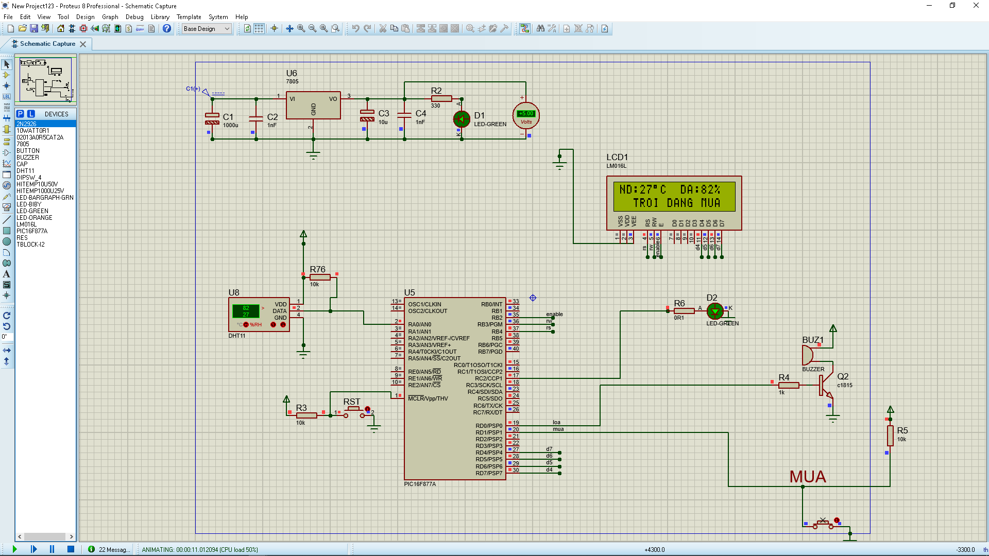
Tiến hành mô phỏng
Phần mềm:
+Thử nghiệm mô phỏng cảm biến DHT11 và LCD trên proteus thấy hiển thị giá trị
+Thử nghiệm mô phỏng cảm biến mưa: Dùng nút nhấn thay cho cảm biến mưa khi không nhấn tích cực mức 1,sau khi nhấn cũng như khi có nước vào cảm biến mưa trong phần cứng lập tức về mức 0 làm LED sáng.

Slide 17
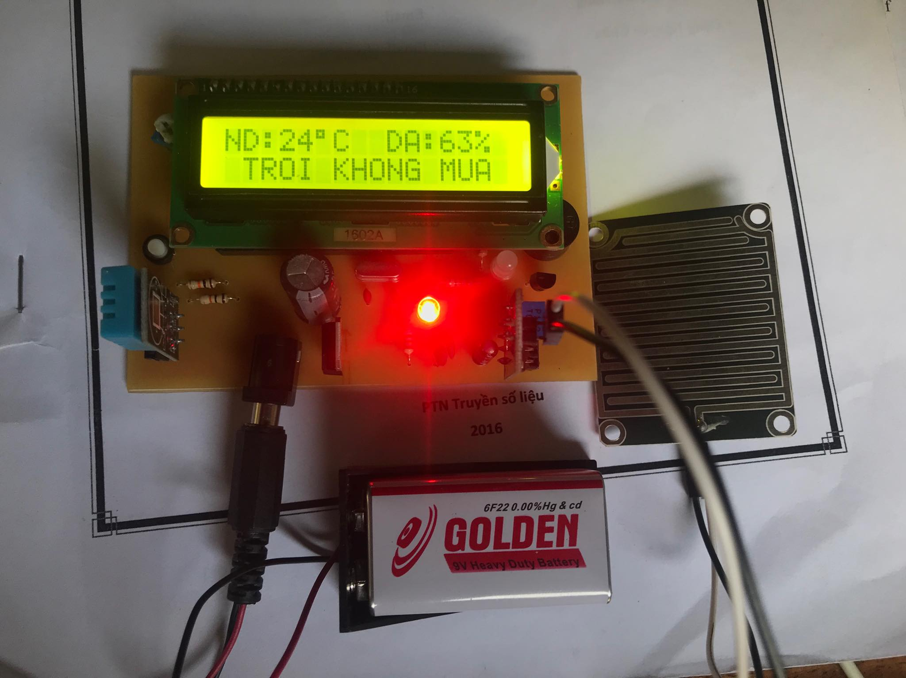
Tiến hành thực tế:
Phần cứng:
+Thử nghiệm cảm biến DHT11 sau khi lắp xong DHT11 cho PIC và hiển thị lên LCD đưa ra ngoài trời lập tức hiển thị giá trị nhiệt độ độ ẩm lên lCD
+Thử nghiệm cảm biến mưa lấy nước vào tấm chắn lập tức buzzer kêu và led sáng.

Slide 18
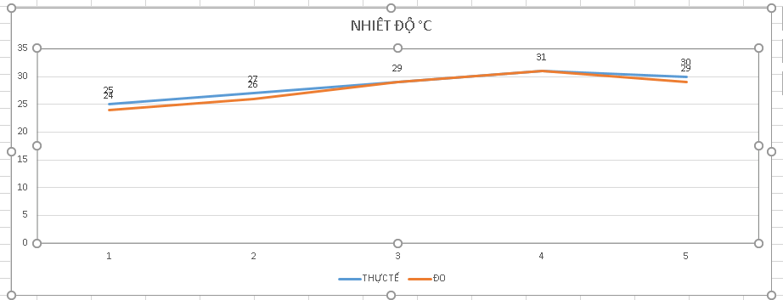
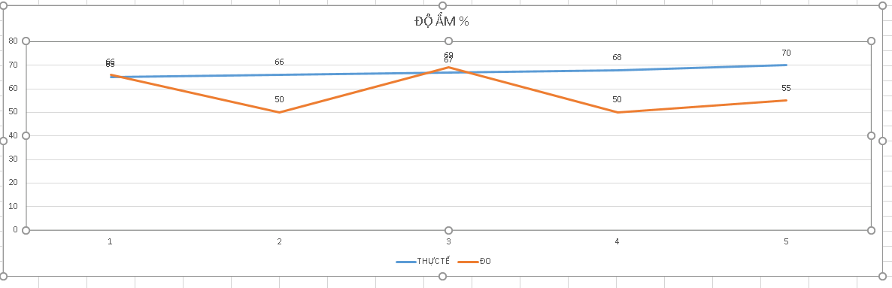

Slide 19
viii.Kết luận và hướng phát triển
Kinh nghiệm có được sau khi thực hiện đề tài:
-Biết thêm các cách thiết kế mạch, giao tiếp các ngoại vi, sử dụng đc proteus thành thạo hơn
-Có thêm kiến thức về vi điều khiển pic.
-Hiểu biết rõ hơn về code trong CCS
Ưu điểm:
-Đọc nhiệt độ từ cảm biến nhiệt độ, độ ẩmkhá nhanh.
-Tuổi thọ bền tầm 3 năm nếu không có va đập.
-Soft real-time system,có ảnh hưởng nễu bị trễ nhưng không đáng kể.
-Giá thành khá rẻ,không khó để thực hiện.
Khuyết điểm:
-DHT sẽ tăng sai số nhiệt độ sau từng năm( khoảng 1 độ C mỗi năm).
-Giá trị nhiệt độ đo được của cảm biến chỉ năm trong khoảng từ 0->55 độ C.
-Khối nguồn đơn giản nên hiệu suất thấp.
Hướng phát triển:Kết hợp với role đóng ngắt để lấy được đồ tránh mưa.
-Dùng cảm biến nhiệt độ liên kết với các thiết bị trong gia đình để điều chỉnh cho phù hợp(ví dụ:nếu nhiệt độ trên 30 độ thì máy lạnh sẽ tự mở,…)

Slide 20
ix.Tài liệu tham khảo
[1] http://www.picvietnam.com
[2] https://iotmaker.vn/lcd-text-1602.html
[3] https://www.mouser.com/datasheet/2/758/DHT11-Technical-Data-Sheet-Translated-Version-1143054.pdf
[4] https://iotmaker.vn/cam-bien-mua.html
[5] https://www.alldatasheet.com/datasheet-pdf/pdf/106291/ETC/7805.html
[6] https://en.wikipedia.org/wiki/Buzzer
[7] https://datasheet4u.com/datasheet-pdf/MicrochipTechnology/PIC16F877A/pdf.php?id=511317
[8] DHT11 DATA SHEET

Slide 21

Cảm ơn Thầy và các bạn đã lắng nghe

